Slide 1

Тема: « Способы фиксации хода и результата
экспериментальной деятельности дошкольников
Подготовила: Загребина Татьяна Васильевна
Воспитатель МДОАУ №59 «Ручеёк» г. Орск,
Высшая квалификационная категория

Slide 2

Структура проведения экспериментов
Постановка проблемы
Поиск путей решения и прогнозирование результатов
Проведение эксперимента
Обсуждение и фиксация результатов
Формулировка выводов

Slide 3
Для чего фиксировать результат?
Развитие памяти
Развитие мыслительных операций
Развитие речи
Развитие представлений о знаковой системе
Развитие изобразительных навыков

Slide 4
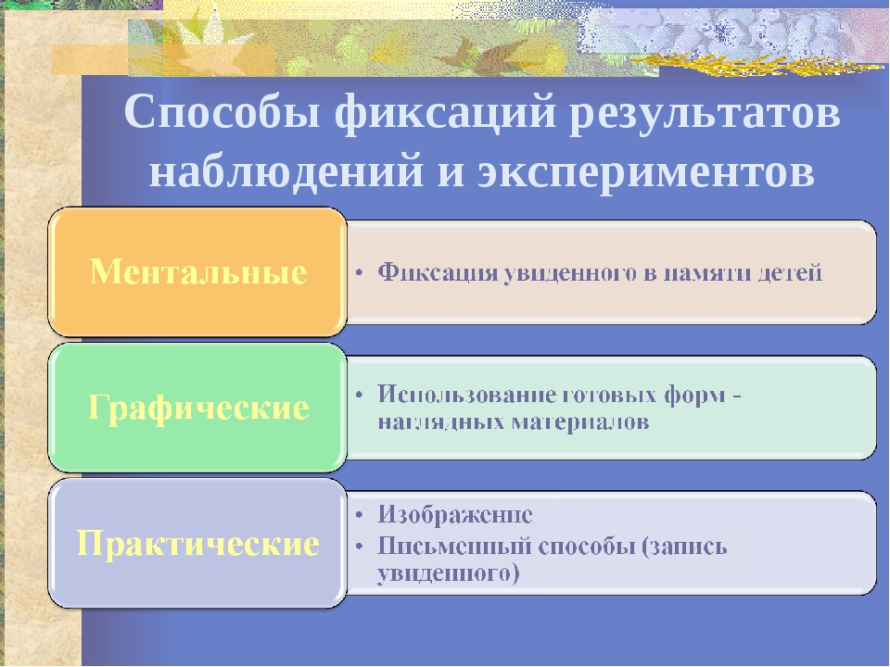

Slide 5
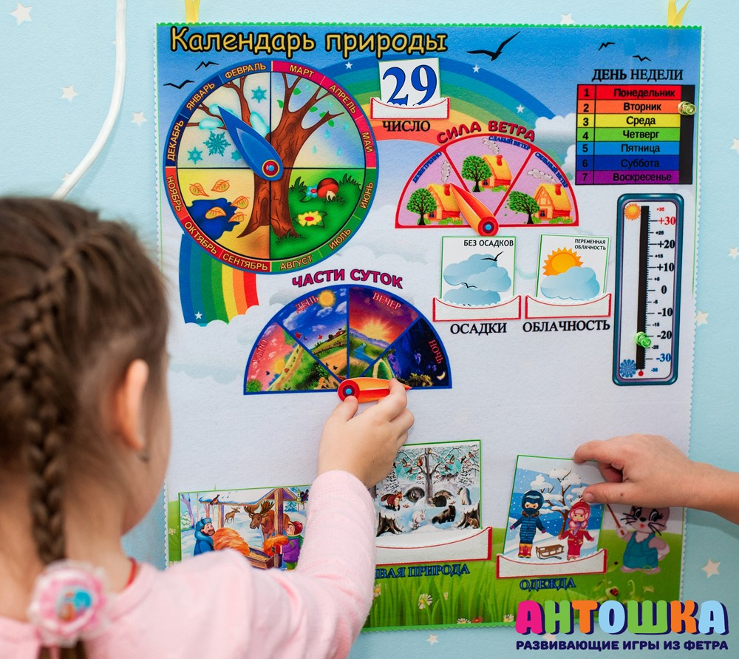
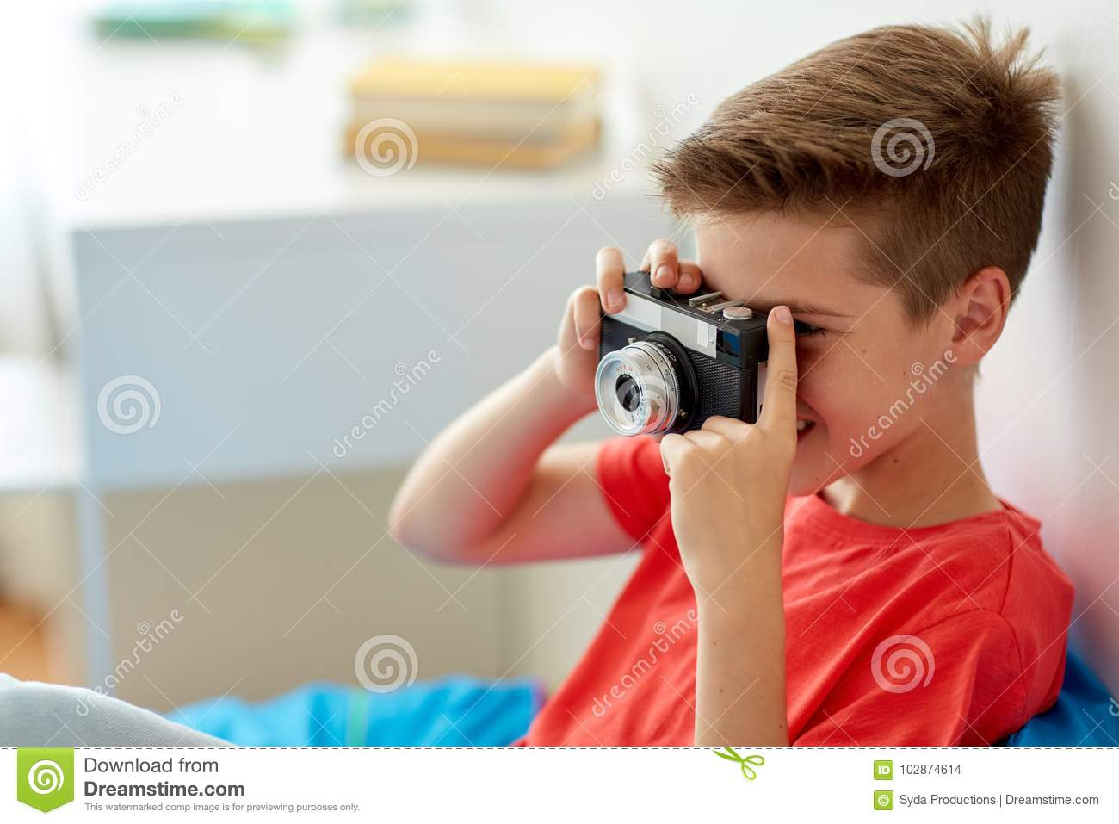
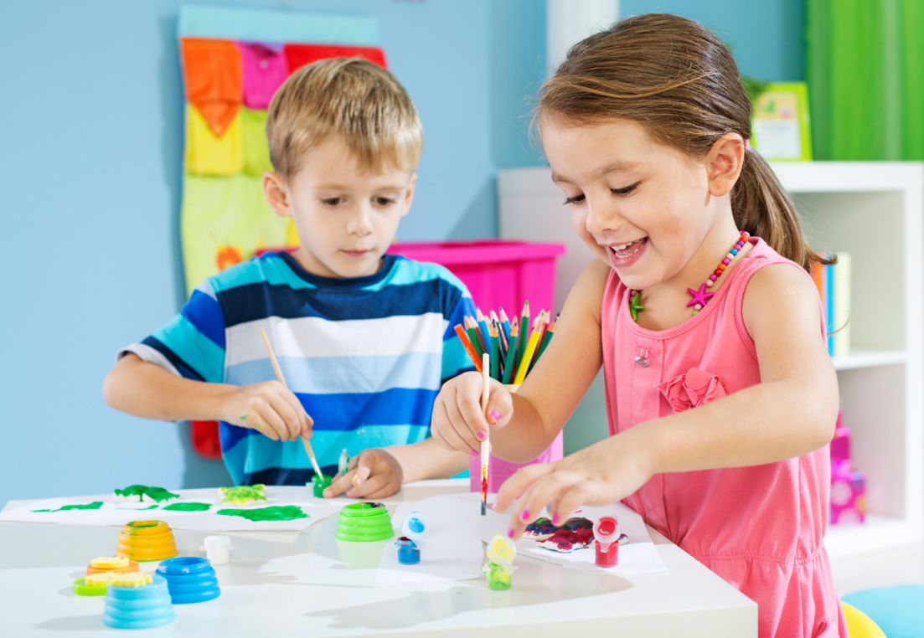
* Изобразительные способы
Фиксации
*Зарисовка объекта
*Использование условных знаков *Обведение объектов
*Фотофиксация

Slide 6
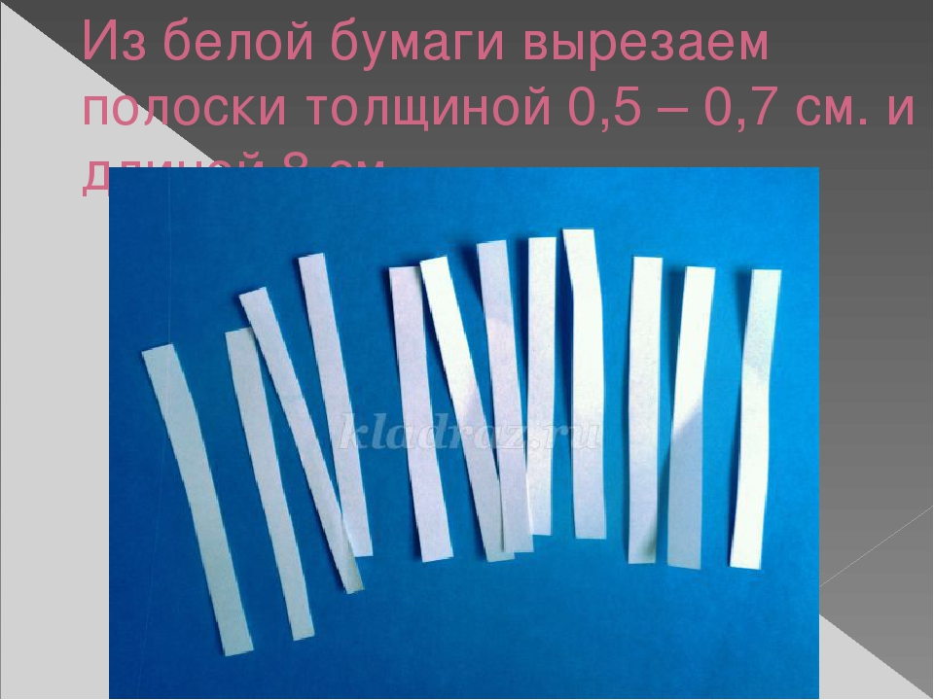
Анализ оттенков окраски
Изучаемых оттенков

Slide 7


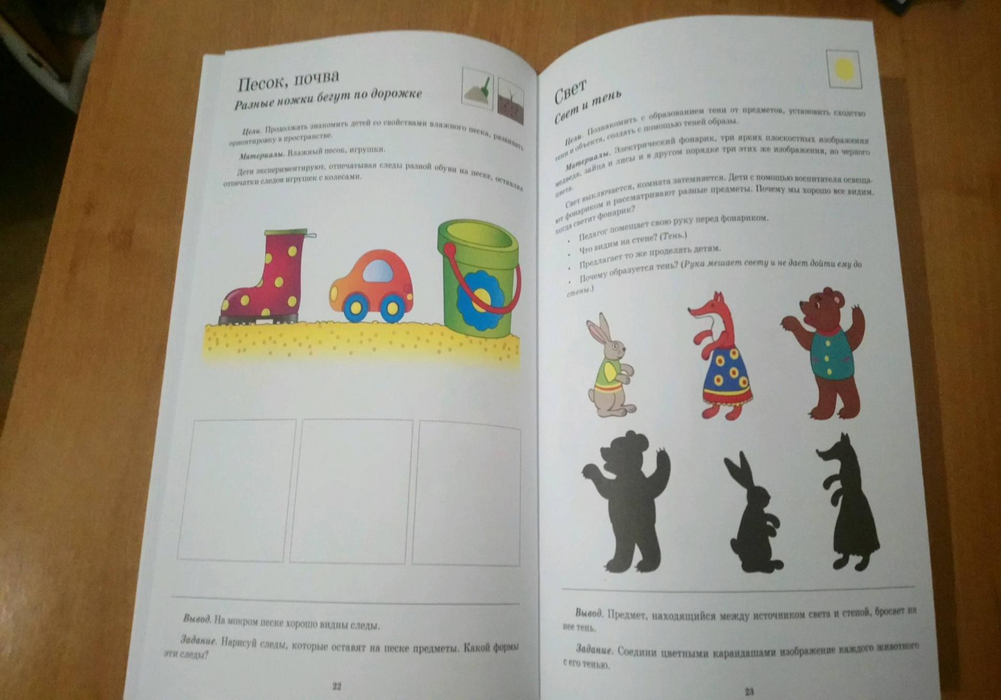
-Письменные способы

Slide 8
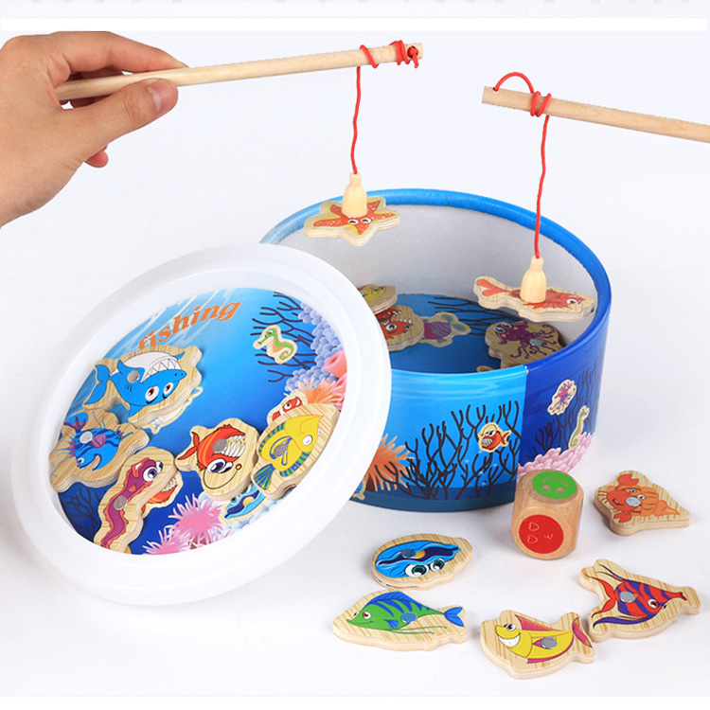
Игра «Рыбак»

Slide 9
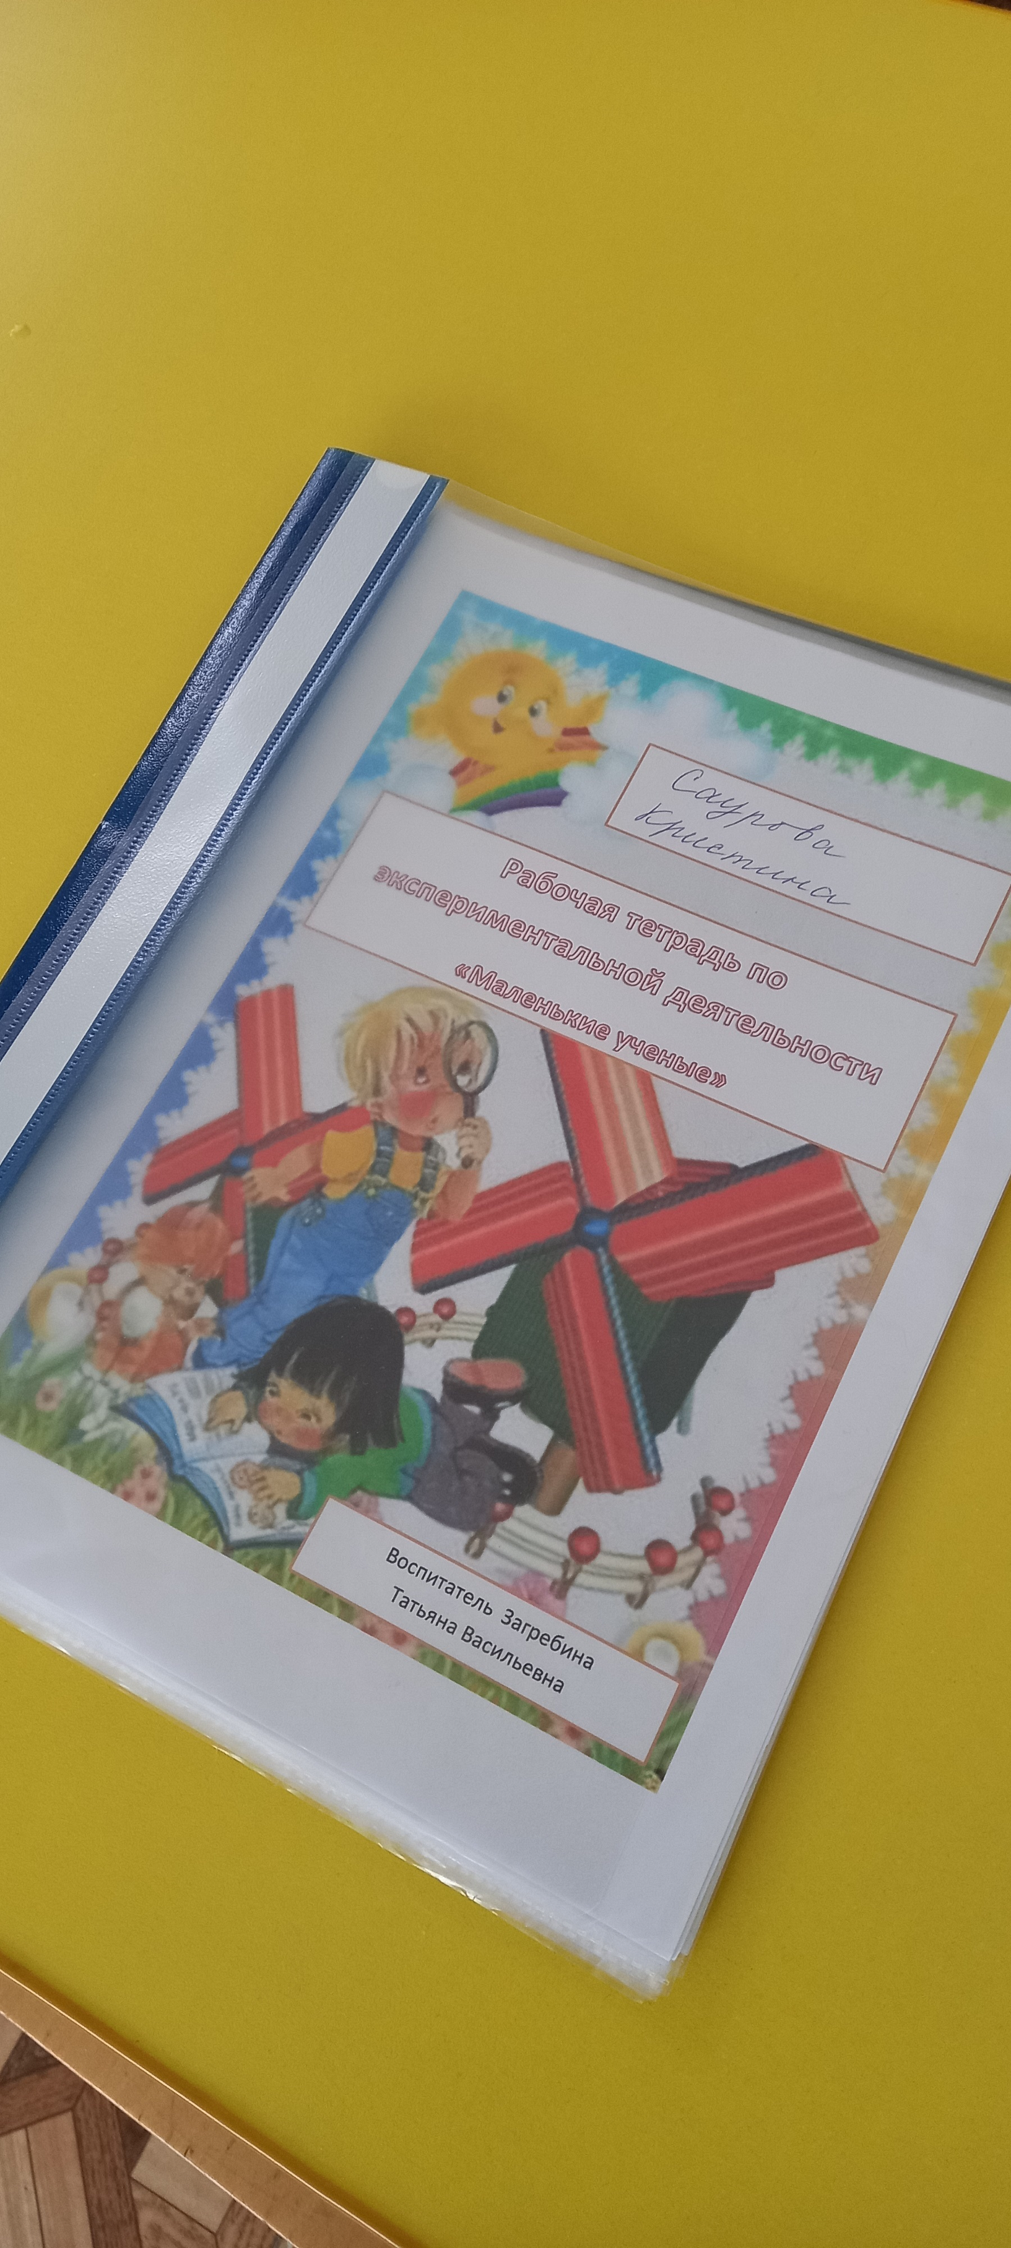
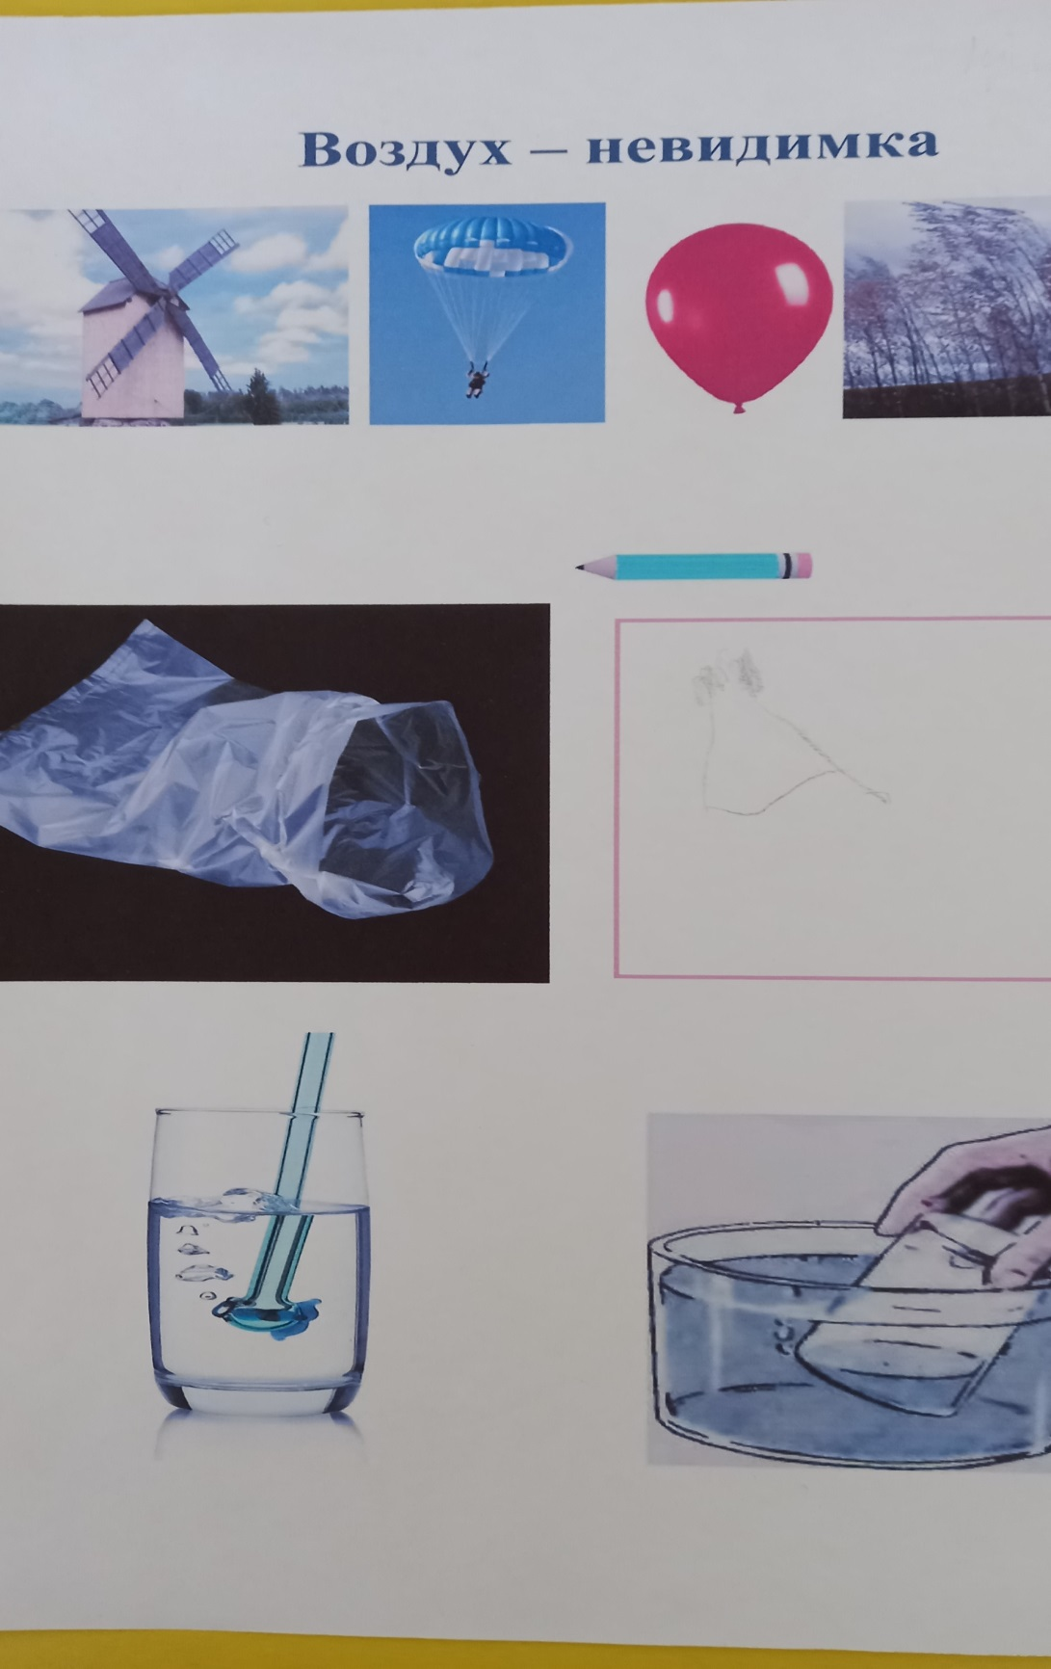


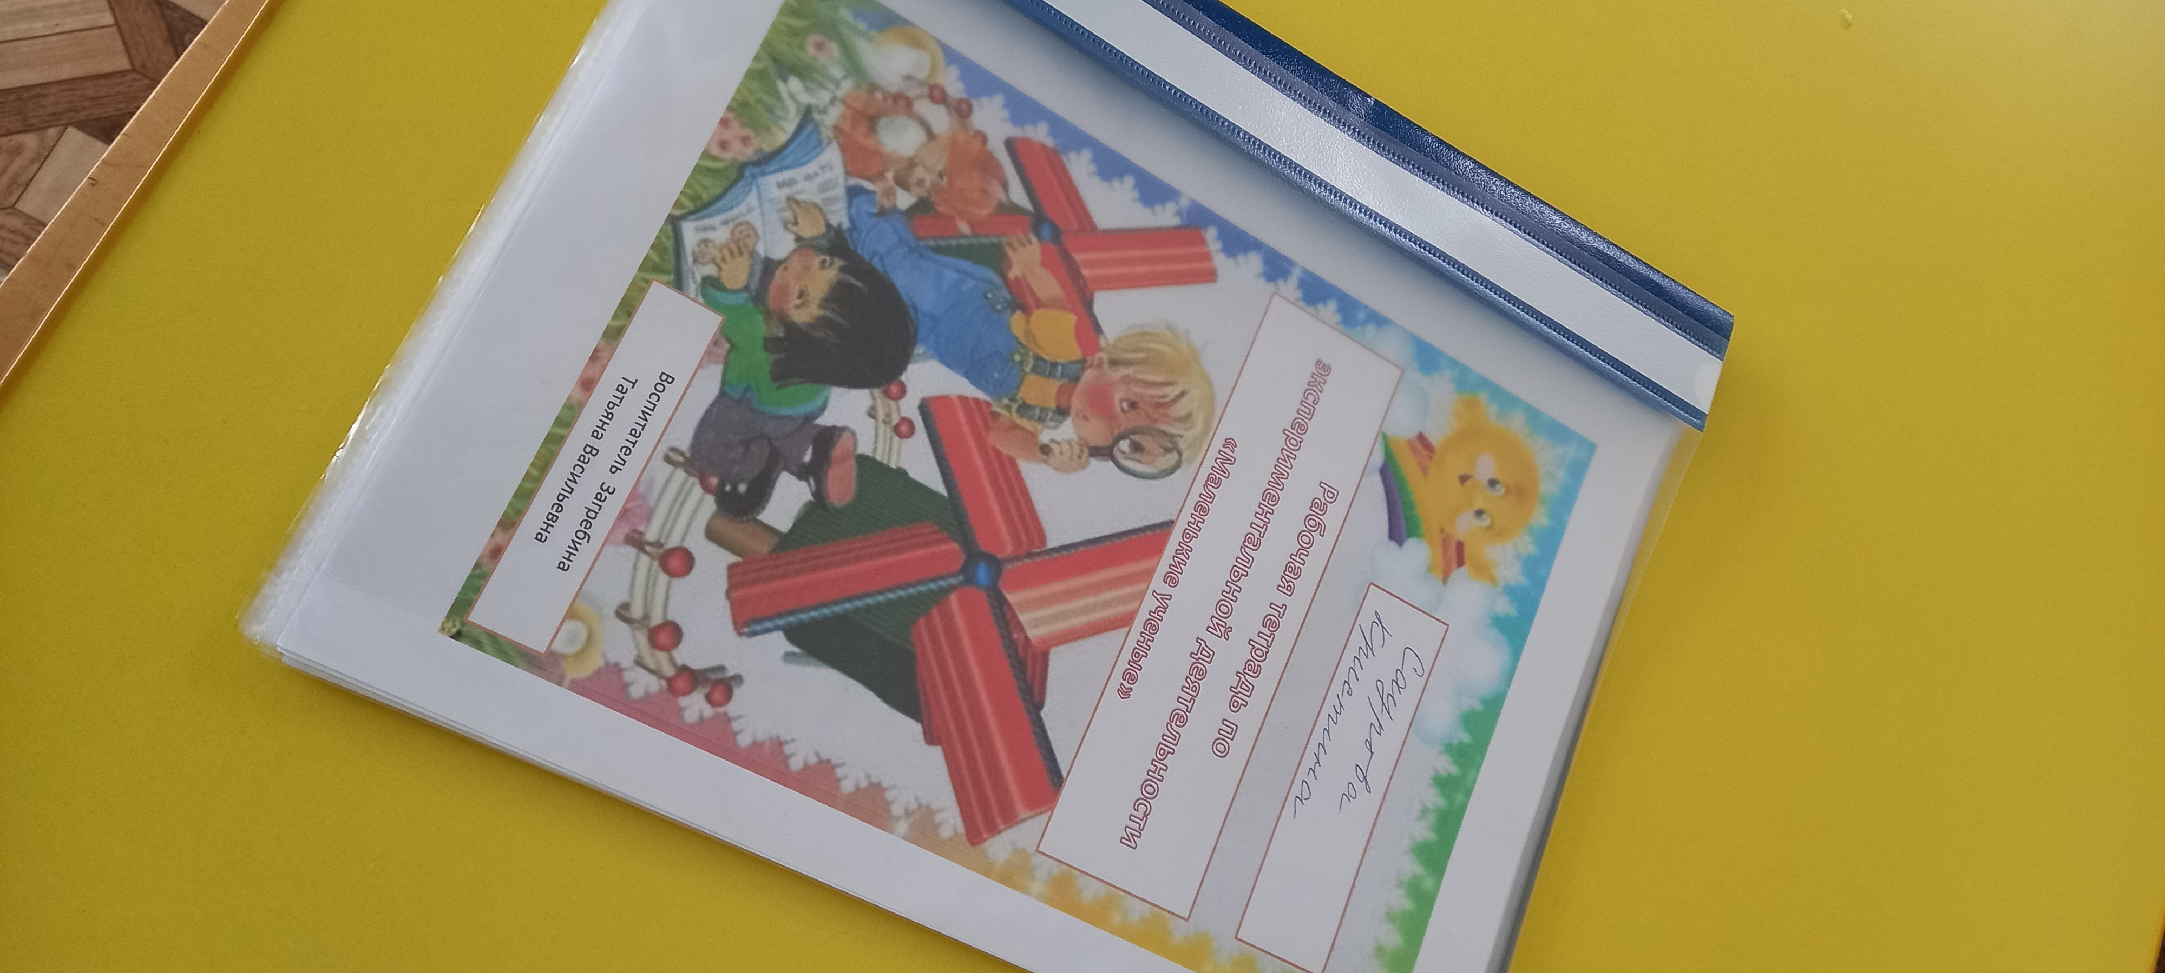

Slide 10
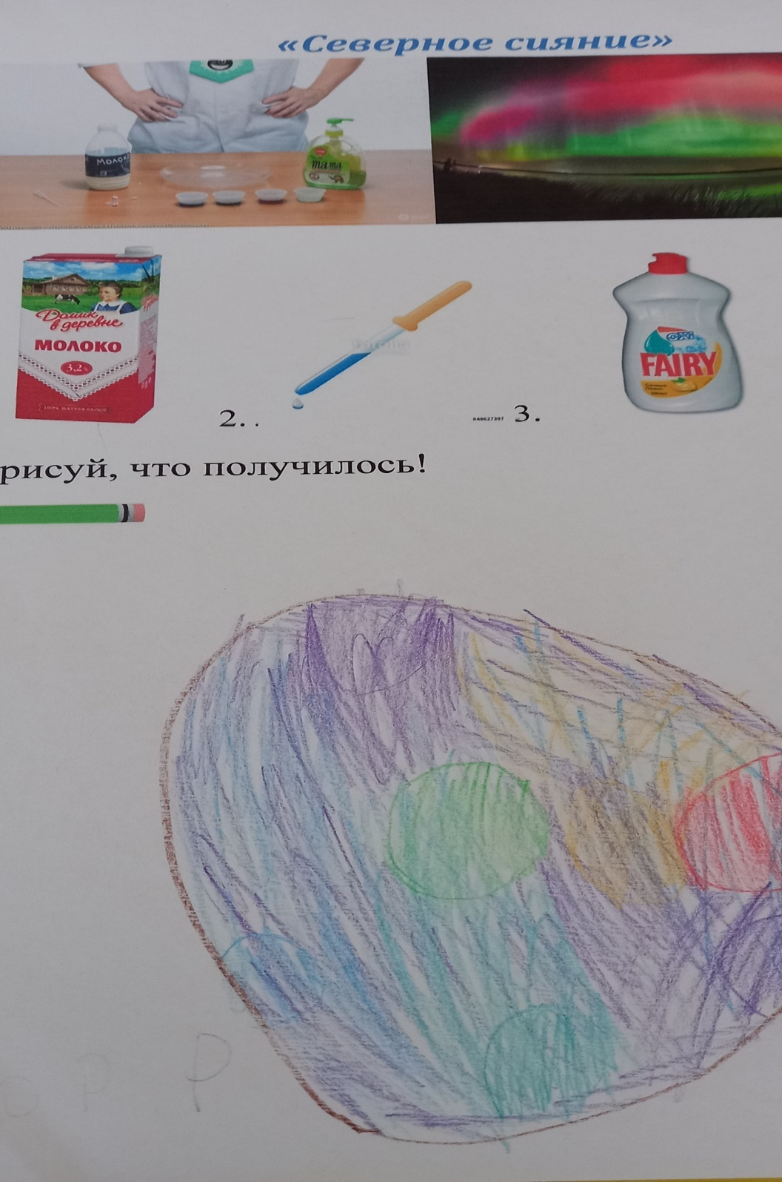
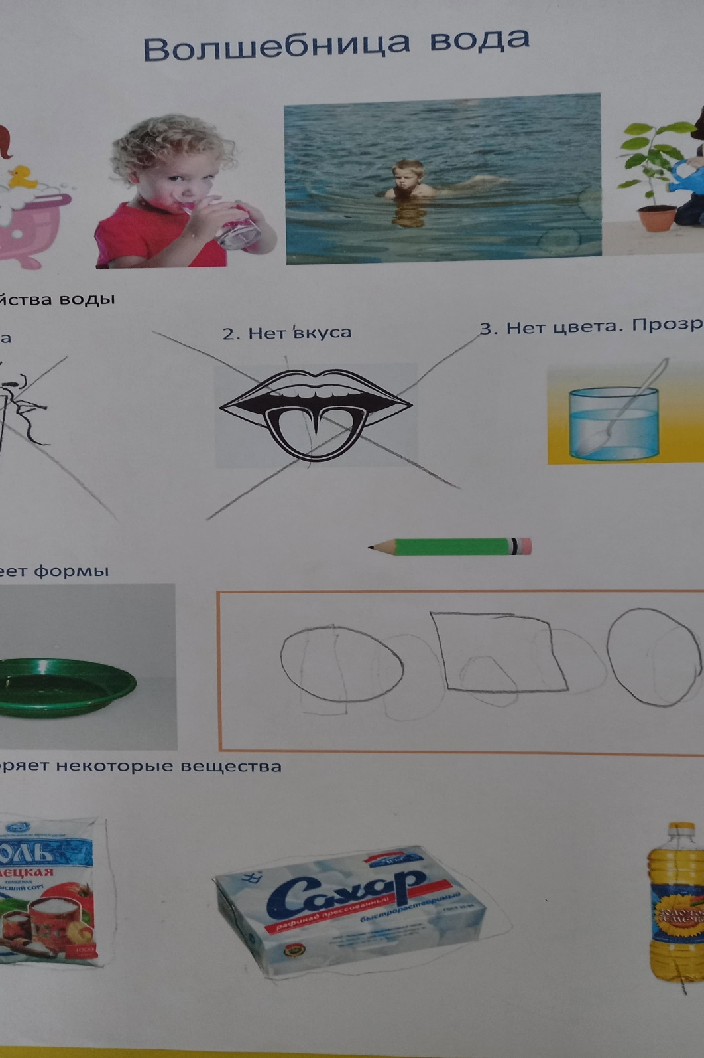

Slide 11
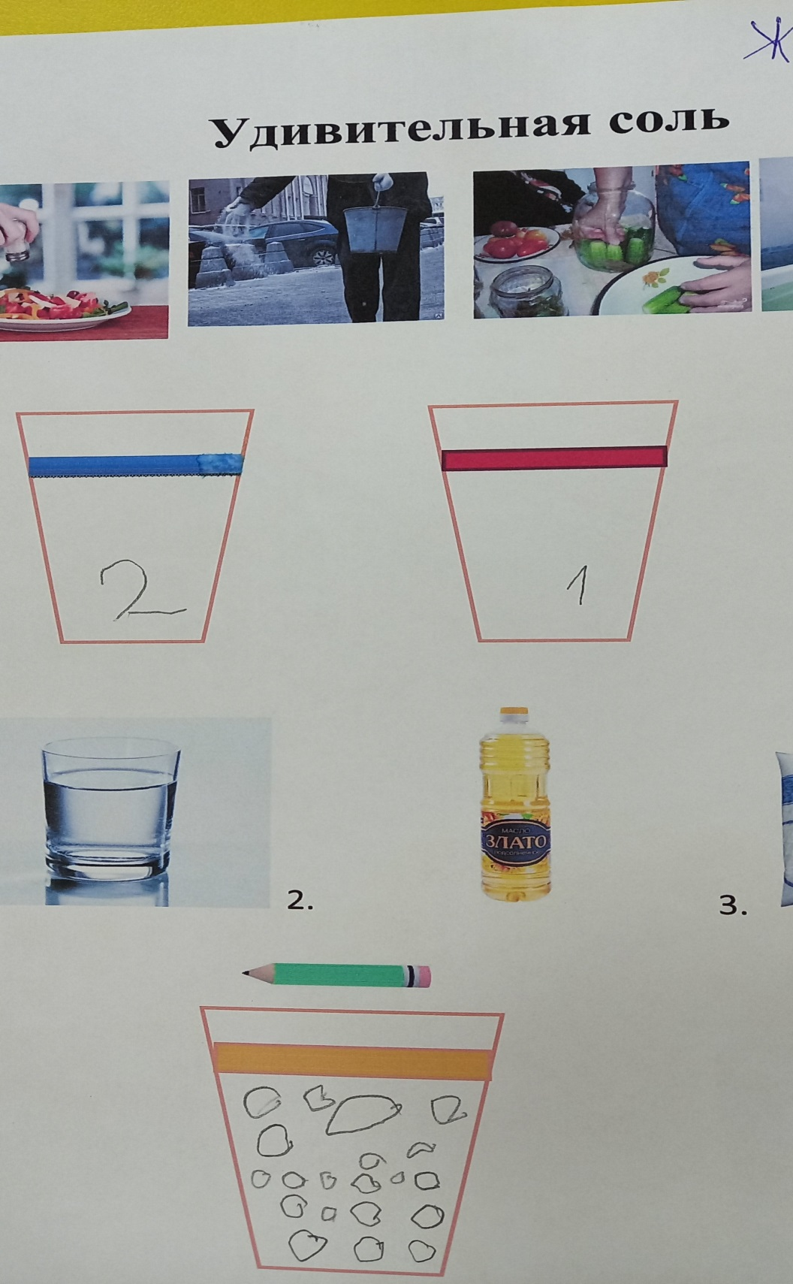
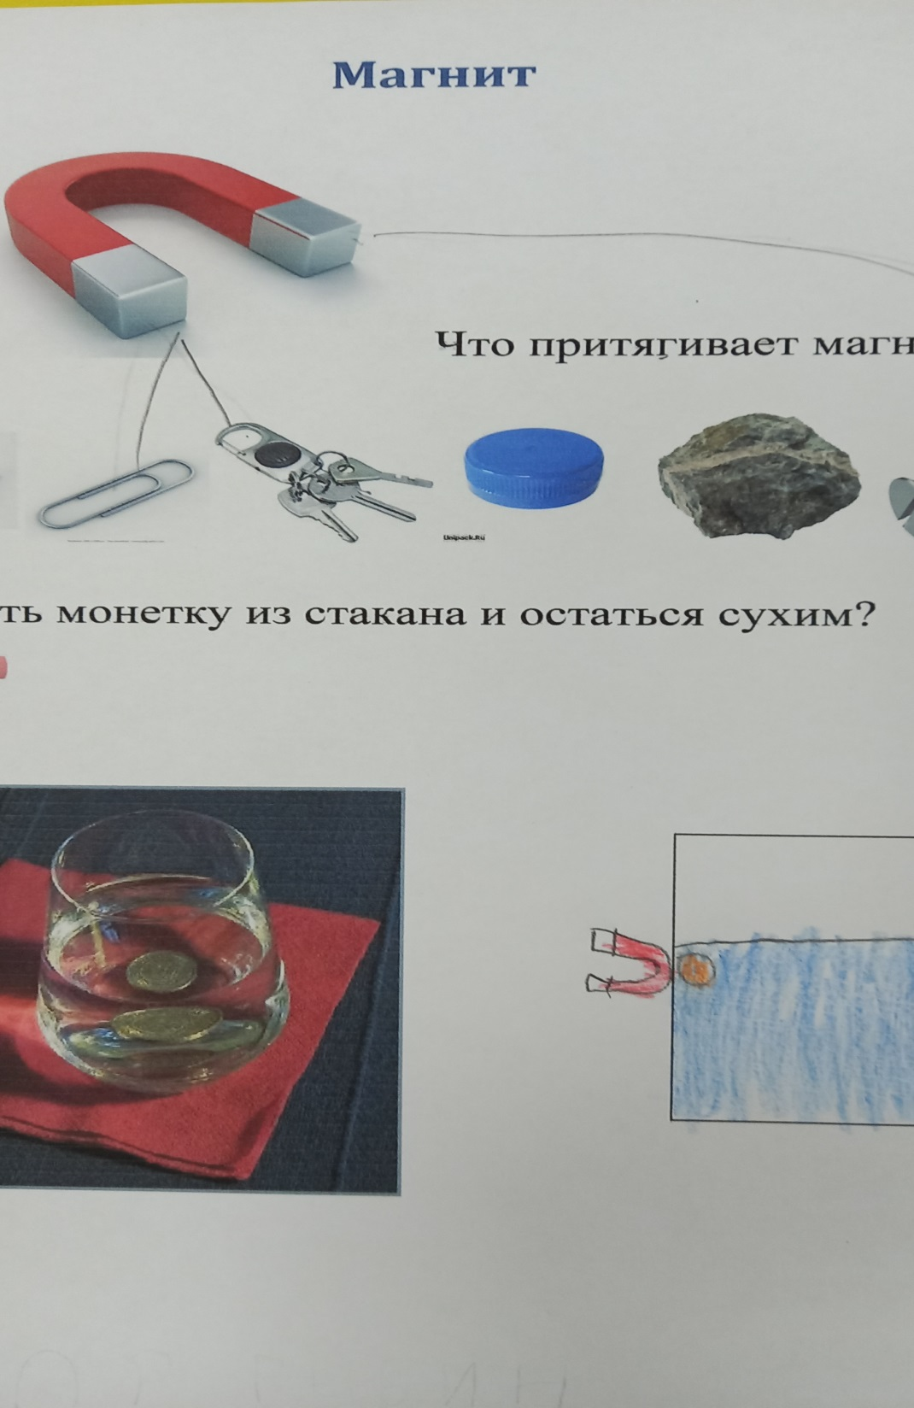

Slide 12
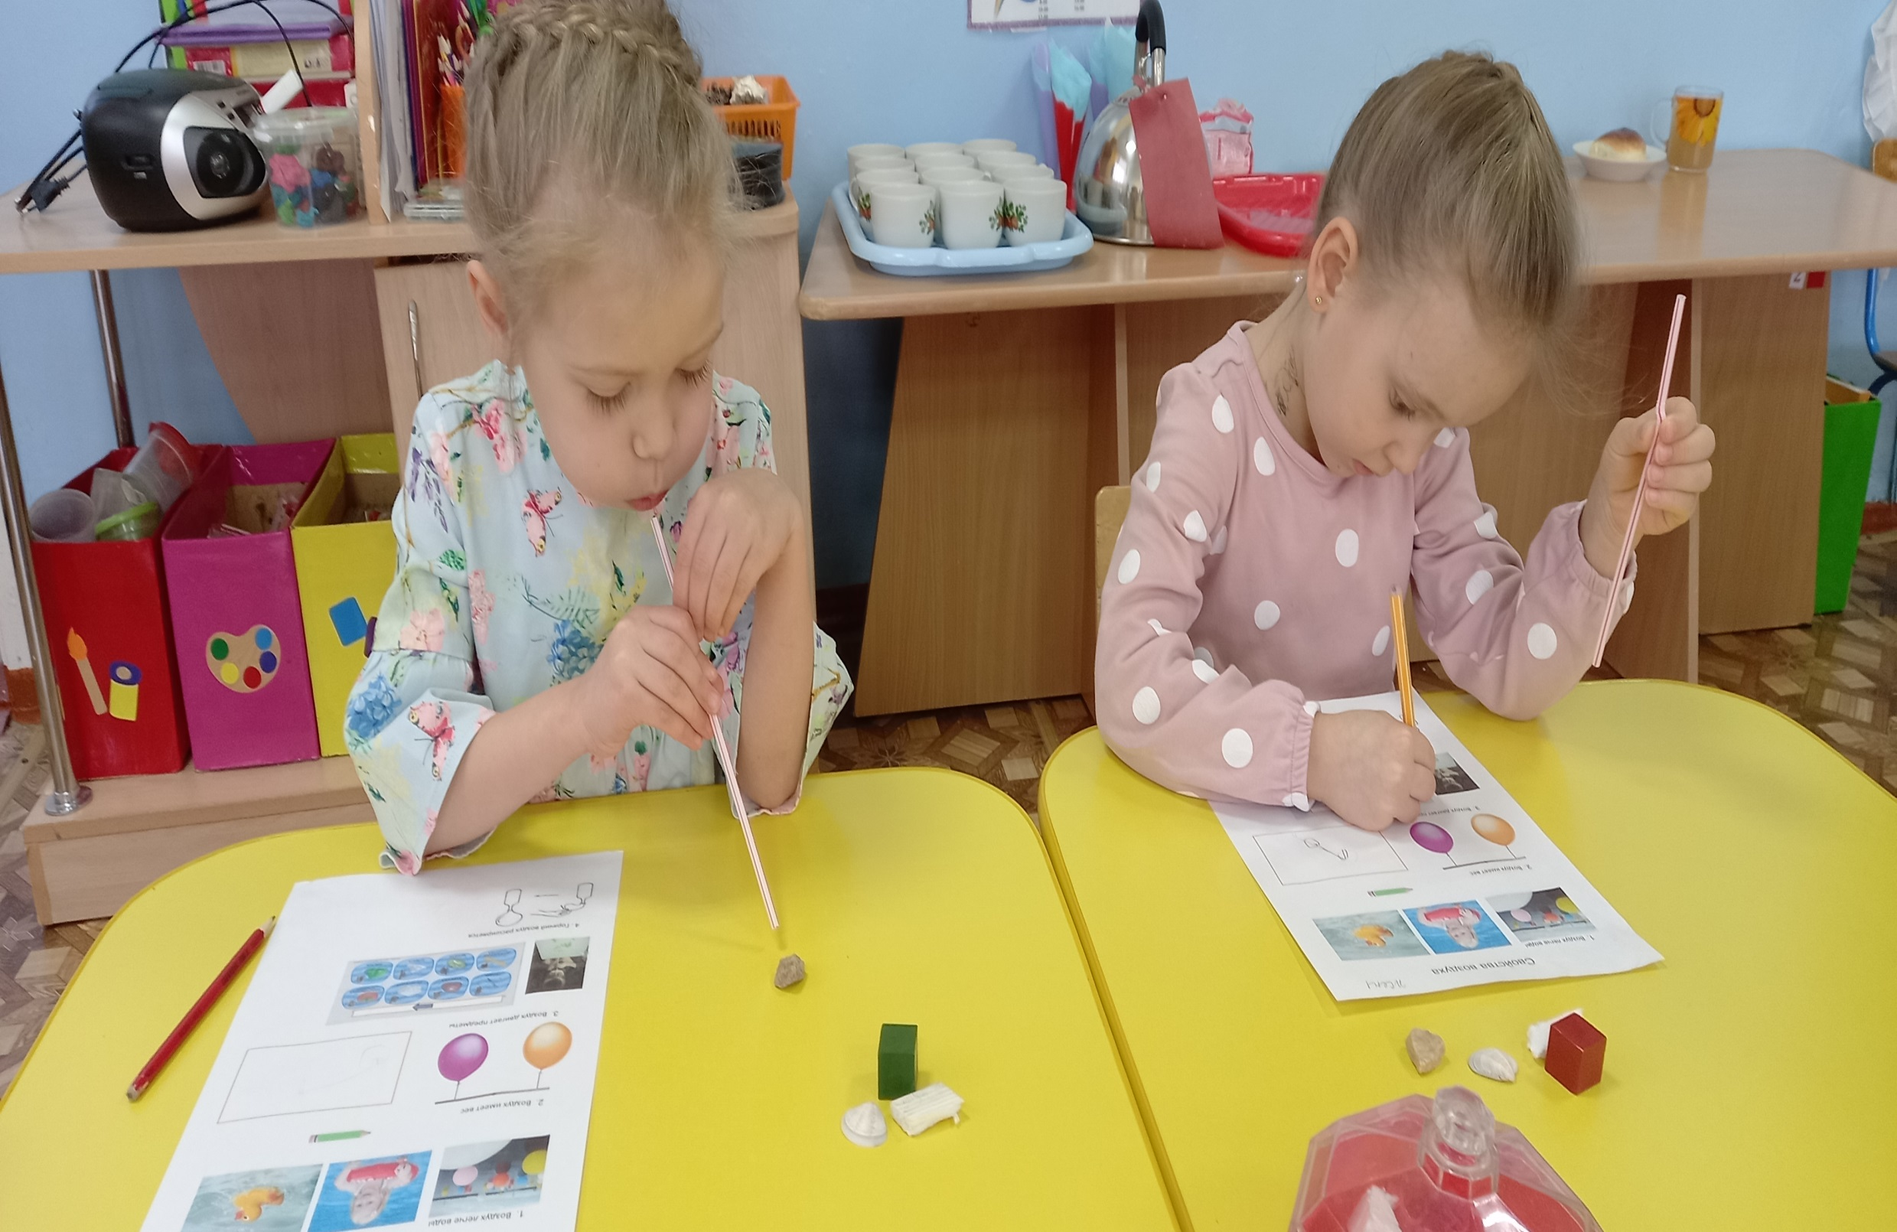
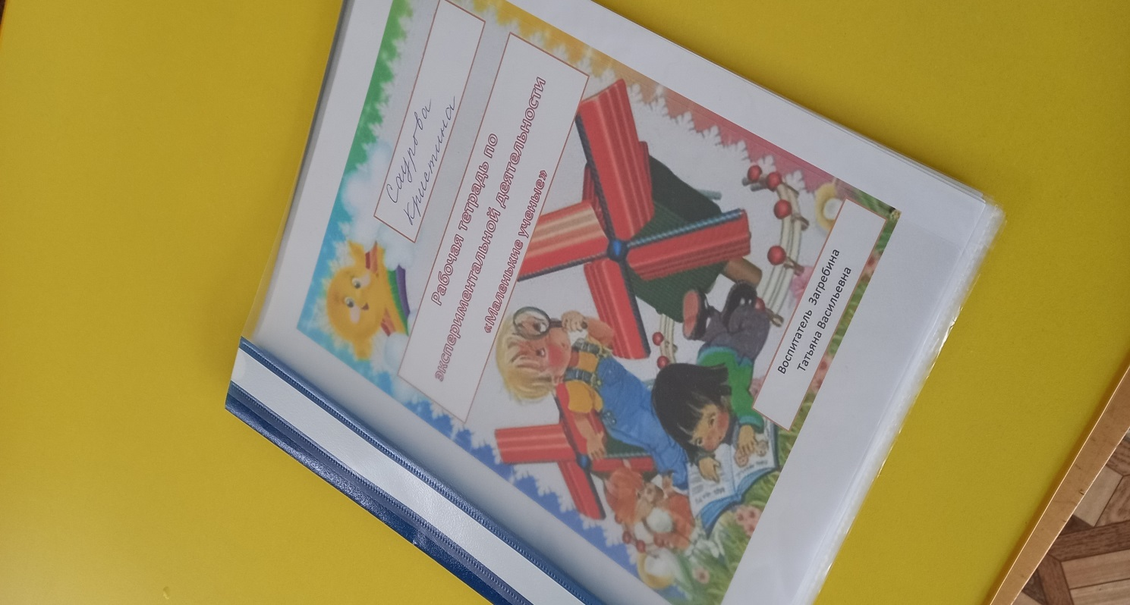

Slide 13

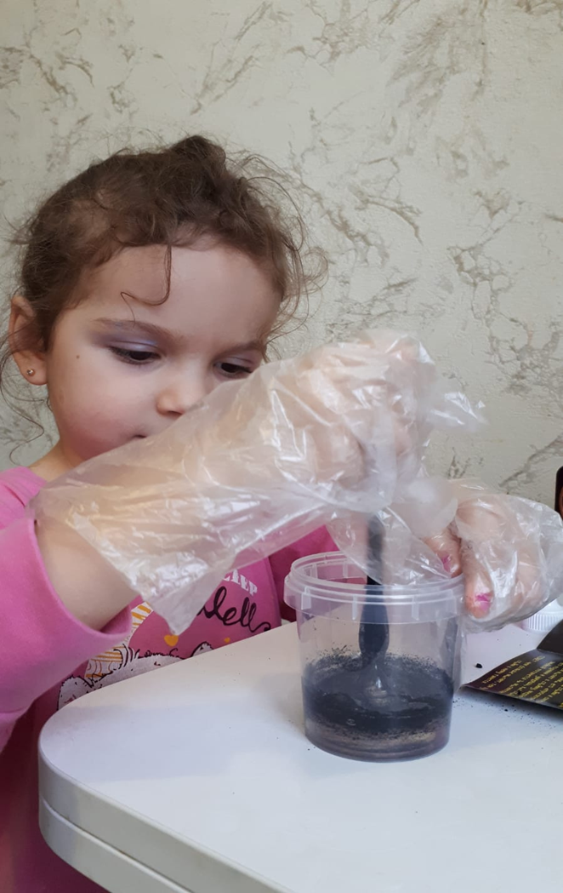

Slide 14
Спасибо за
внимание!

